Slide 1

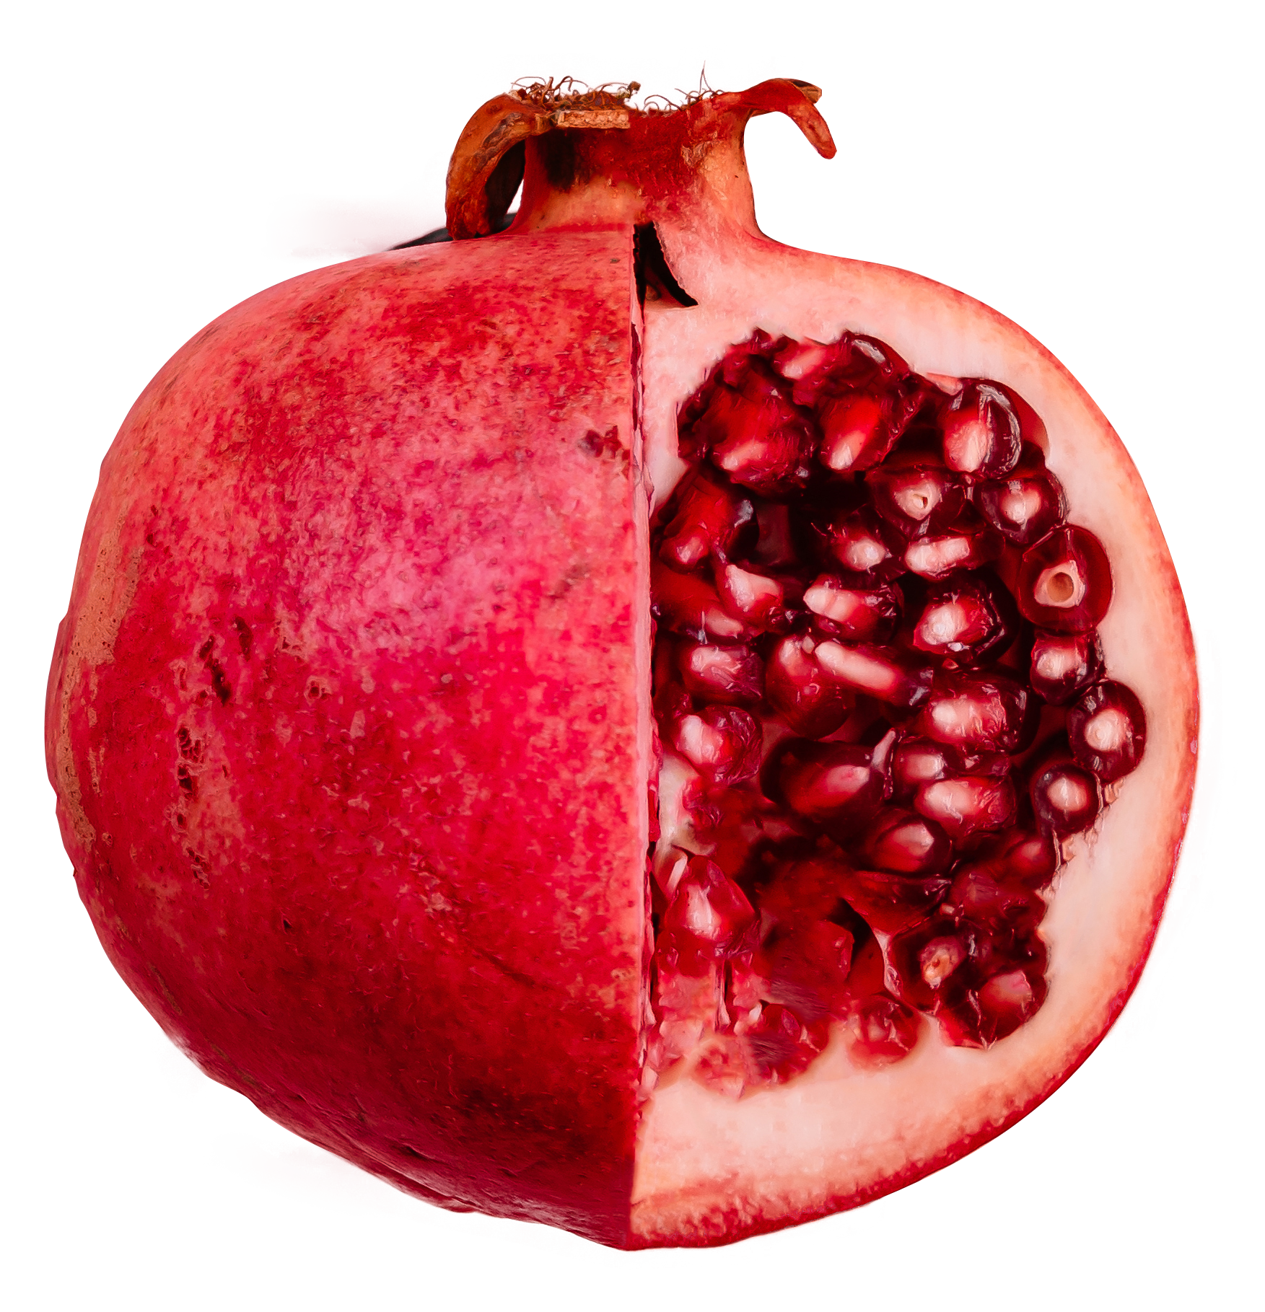


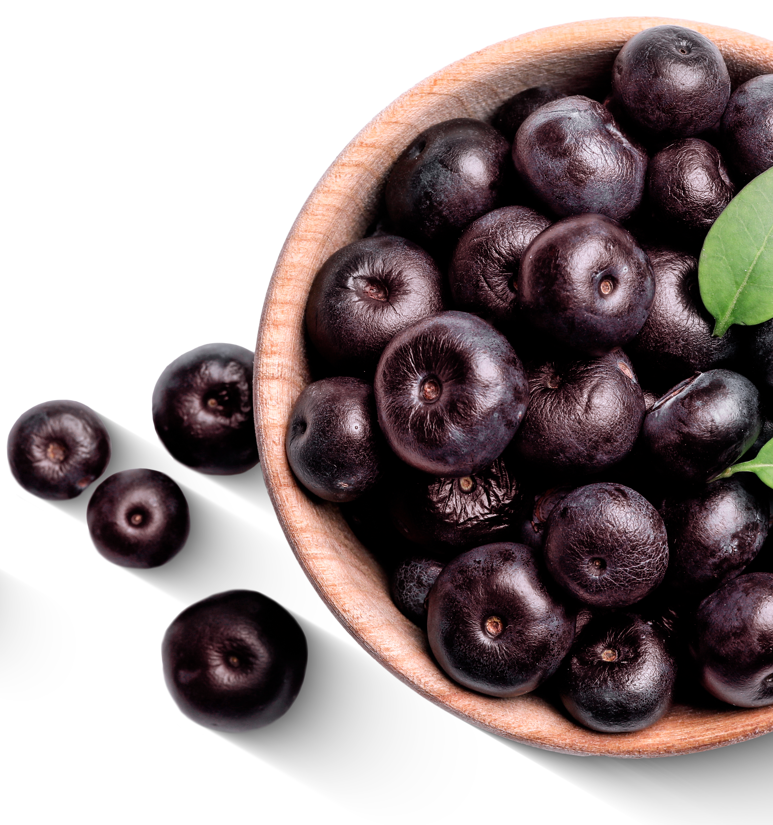

Realização
26 e 27 de Julho | São Paulo

Slide 2


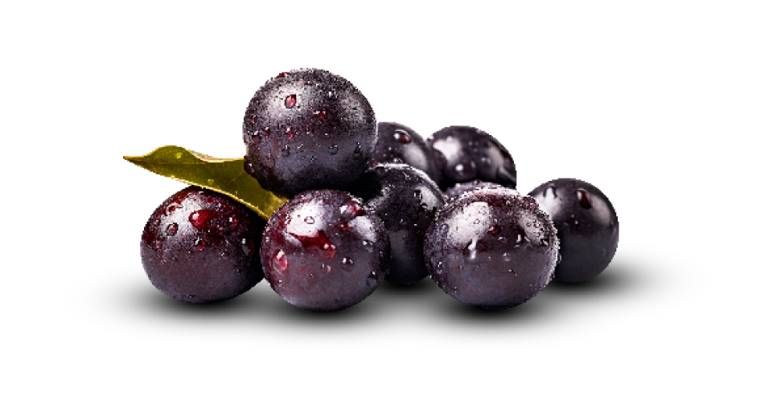
Profa. Dra. Ana Carolina Franco de Moraes
Graduação em Nutrição pela Puc-Campinas
Mestrado em Enfermagem pela UNICAMP
Doutorado em Nutrição em Saúde Pública pela USP
Pós-doutorado em Epidemiologia pela USP
Certificação em dieta low FODMAP pela Monash University
Esclerose múltipla e Cândida intestinal: abordagem integrativa
Prof. Dr. Alessandro Silveira
Graduação em Farmácia pela UFSM e Bioquímica pela PUC-PR
Especialização em Microbiologia pela PUC-PR, Doenças Infecciosas e Parasitárias pela FURB e em Educação pela PUC-RS.
Mestrado em Ciências Farmacêuticas pela UNIVALI.
Doutorado em Ciências Médicas pela UFCSPA
Pós-doutorado em Análises Clínicas pela UFSC.

Slide 3
Esclerose Múltipla
Doença autoimune crônica
Ocorre inflamação e desmielinização
Degenerativa
Prevalência por 100 por 100.00 pessoas
Acomete jovens entre 20 e 40 anos
Principalmente mulheres
Alteração do padrão de resposta imune Th1/Th2

Slide 4
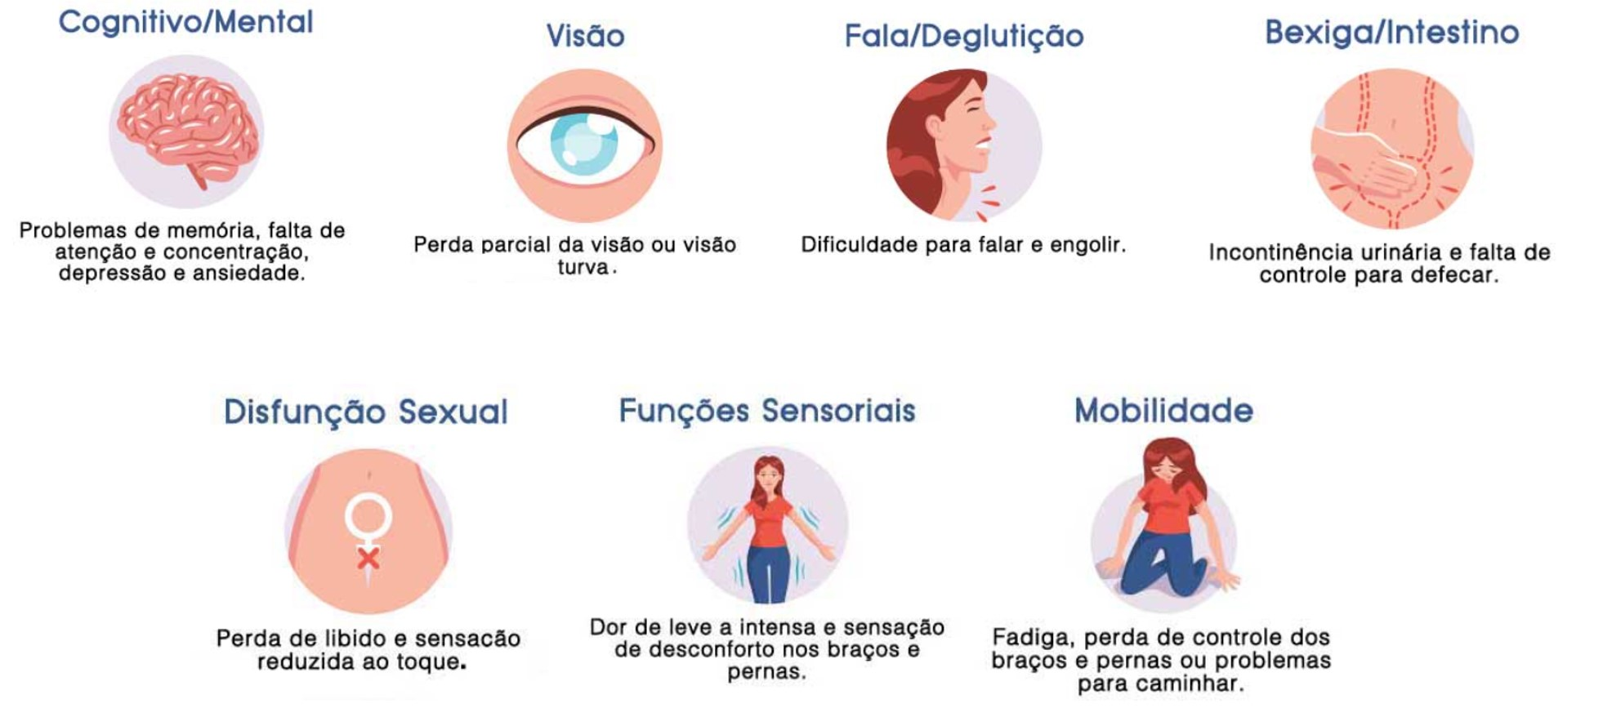
https://sp.unifesp.br/epe/desc/noticias/esclerose-multipla-2021

Slide 5
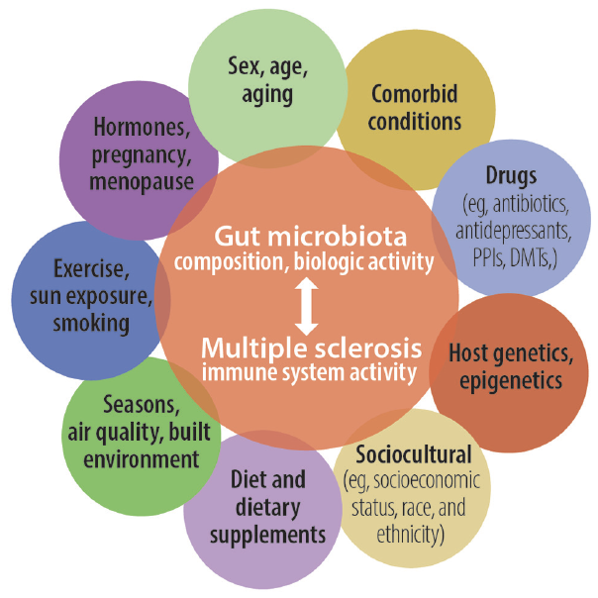
https://practicalneurology.com/articles/2022-july-aug/ms-minute-multiple-sclerosis-the-gut-microbiome

Slide 6
Fatores de risco
Genético → MHC classe II HLA - DRB1*15
Deficiência de vitamina D
Tabagismo
Adultos jovens
Mulheres
Obesidade
Exposições a solventes
Infecções
  EBV
  HSV1 & 2
  CMV

Slide 7

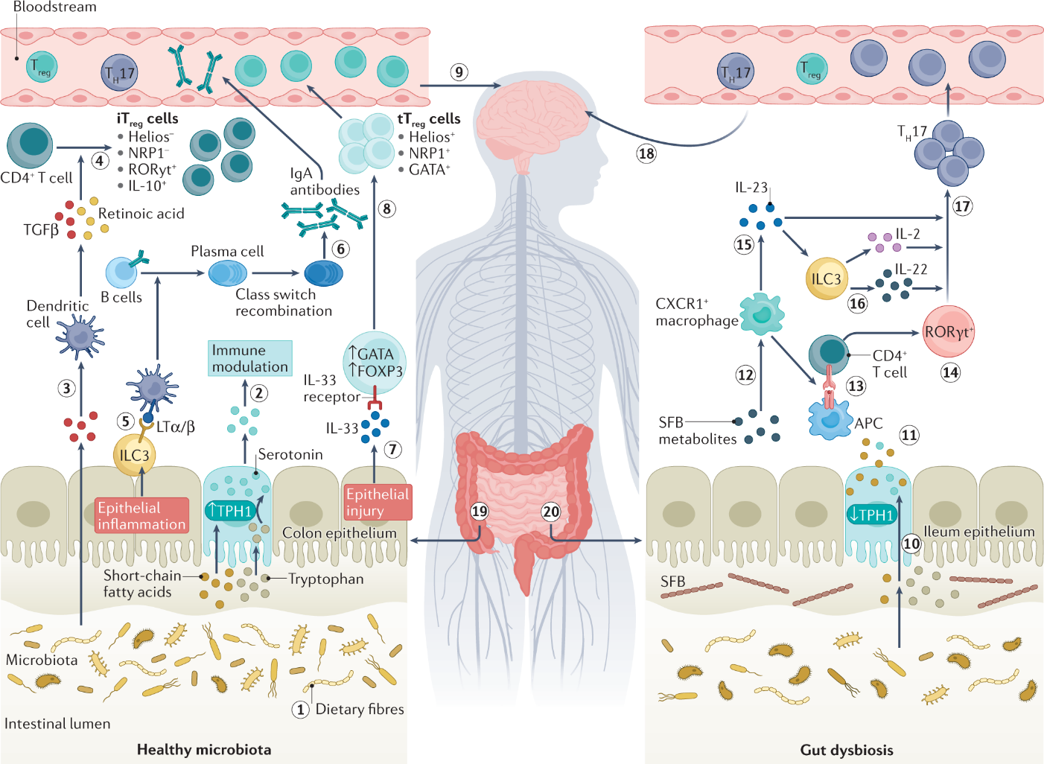

Slide 8
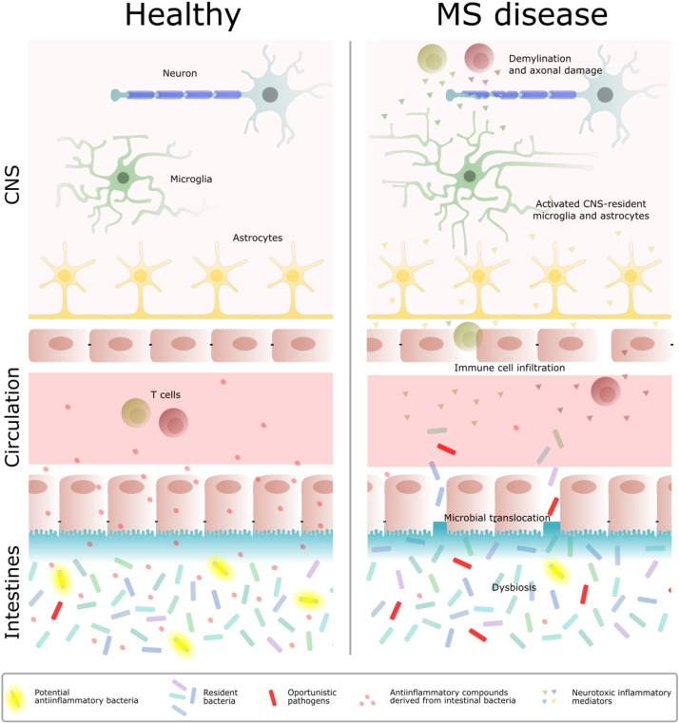
https://doi.org/10.1016/j.clim.2017.03.001

Slide 9
Estudo de caso
Masculino
52 anos
Bom nível intelectual
Diagnóstico de esclerose múltipla realizado há vários anos
Disciplinado
Alta testosterona (↑↑↑ libido)
Reclama de padrão evacuatório constipado/ diarreico
Sofre com infecções por Candida spp.

Slide 10
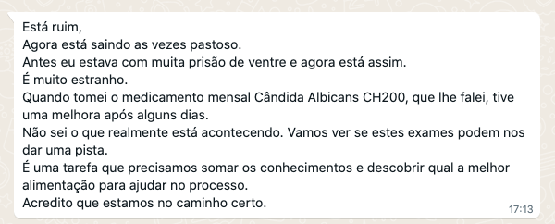

Slide 11
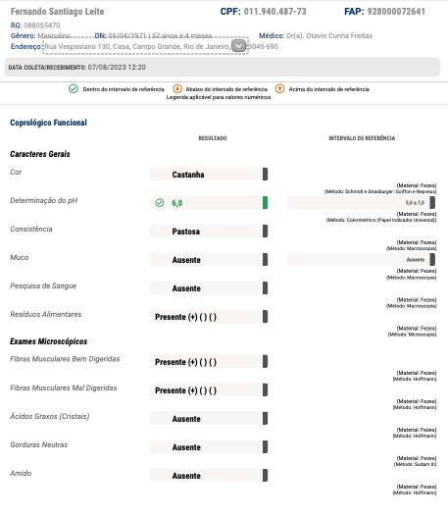
Coprológico funcional

Slide 12
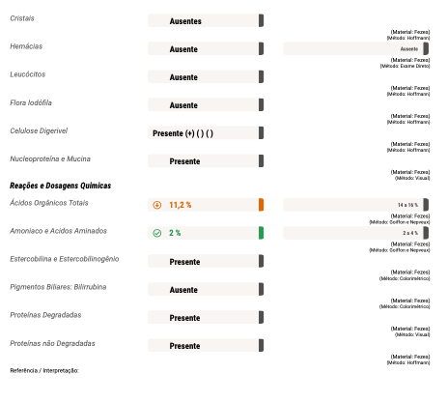
Coprológico funcional
METABOLÔMICA

Slide 13
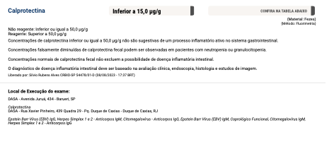
MARCADOR INFLAMATÓRIO

Slide 14
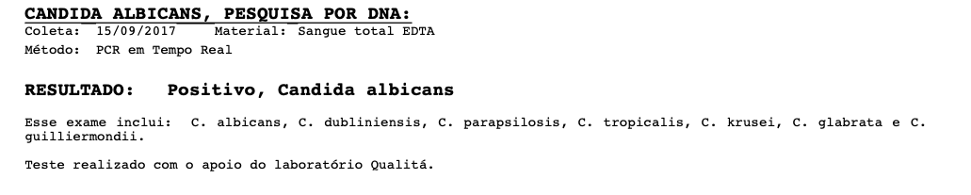
Teste molecular

Slide 15
Informações adicionais relevantes para a Nutrição
Nutricionista responsável: Thais Marten
Paciente segue o Protocolo Coimbra desde 2014. Sendo assim, o consumo de cálcio deve ser controlado.
Devido a excessiva distensão abdominal, foi proposto inicialmente a dieta low FODMAP. Os resultados foram expressivos e por isso, o paciente não se sentiu seguro para a reintrodução dos alimentos.
O uso de suplementos foi sugerido desde a primeira consulta:
  1. VIT D
  2. Ômega 3
  3. Glutamina
  4. Vitaminas e minerais
  5. Probióticos
  6. FOS (a partir de dez/23)

Slide 16
Dieta CETOGÊNICA
Nutricionista responsável: Thais Marten
JEJUM
CAFÉ DA MANHÃ
COLAÇÃO
ALMOÇO E JANTAR
Shot = suco de 1 limão + gengibre + 35 ml de óleo de coco + alecrim + pimenta cayena + 1/2 copo de água
suco vermelho (açaí + morango + mirtilo + amora + cereja + 1 avocado)
Mousse de chocolate 85% (avocado + leite de coco + néctar de coco)
Legumes e 150g de proteína (peixe/carne/frango)
Adiciona uma garrafa de azeite extra virgem por semana
Notes:
Dieta cetogenica em um estudo clinico em fase 2 já encontrou benefícios no uso da dieta cetogenica para indivíduos com esclerose multipla

Slide 17
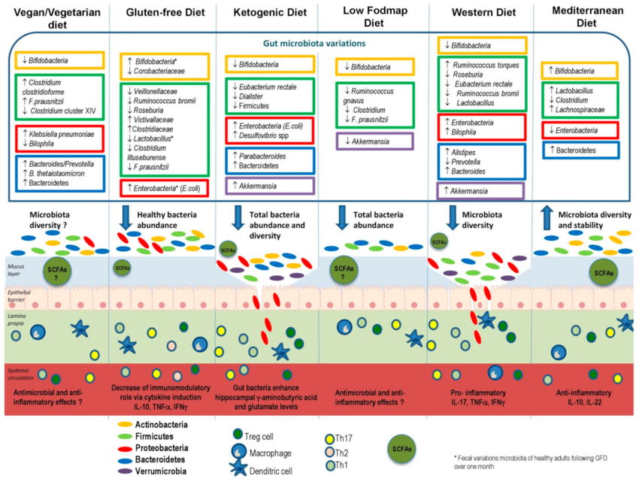
Nutrients. 2019 Oct 7;11(10):2393. doi: 10.3390/nu11102393

Slide 18
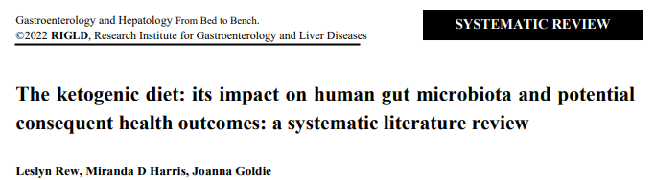
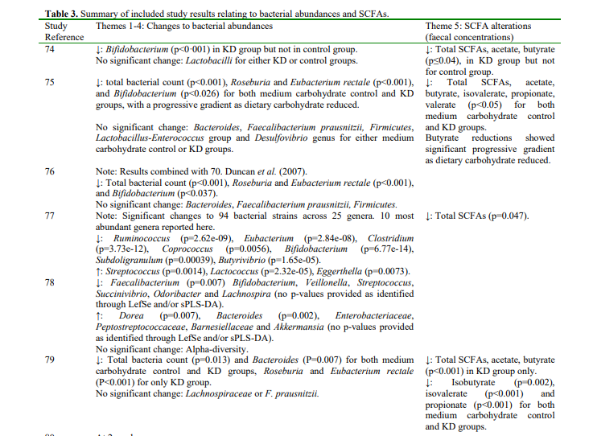
⇩ Bifidobacterium, Roseburia, E. rectale, F. prausnitzii, Subdogranulum
⇩ Diversidade bacteriana
⇩ AGCC

Slide 19
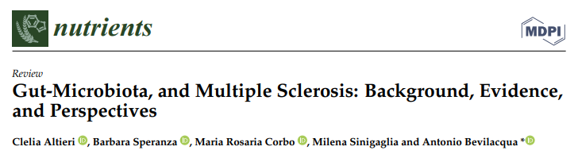
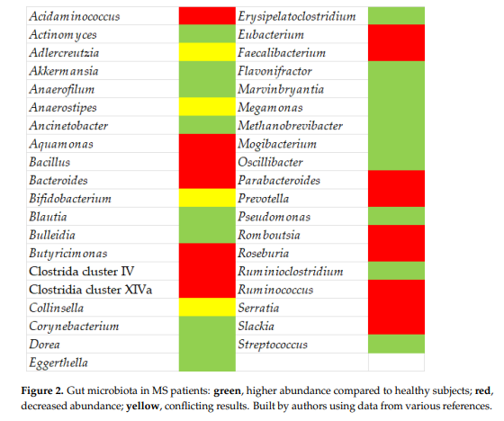
Verde = maior nos indivíduos com esclerose múltipla
Amarelo = resultados conflitantes
Vermelho = maior no grupo saudável

Slide 20
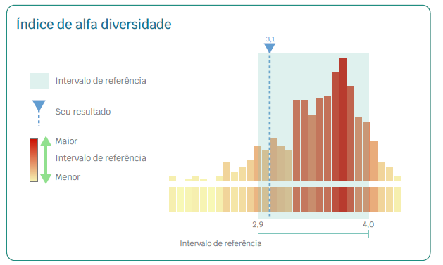
Teste de microbiota fecal
  Quantas espécies ≠ podem ser detectadas na amostra?
  Como os microrganismos estão equilibrados entre si?
  Temos a regularidade das espécies (nível de abundância semelhante) ou algumas espécies dominam outras?

Slide 21
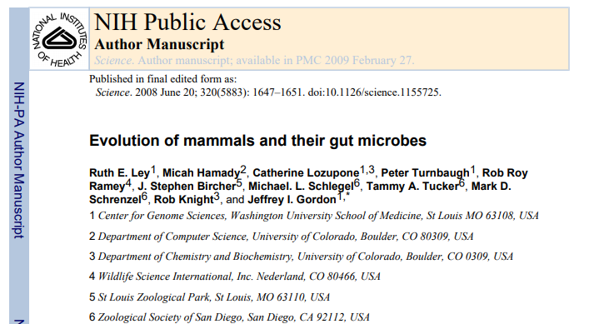
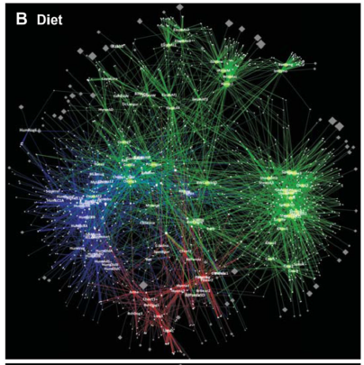

Diversidade bacteriana aumenta com a inclusão de alimentos de origem vegetal

Slide 22
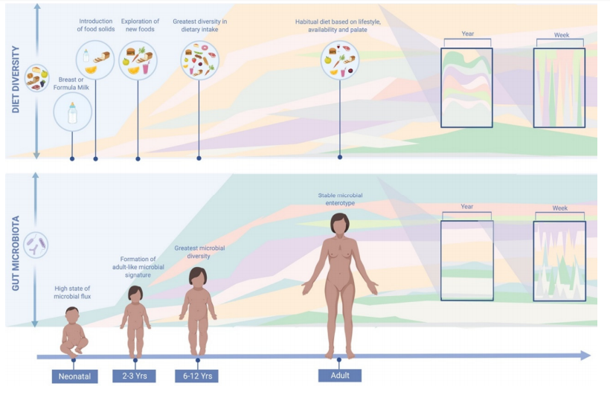
Introdução de alimentos sólidos
Introdução de novos alimentos
Maior diversidade de alimentos
Alimentação habitual baseada no estilo de vida e preferências
ANO
SEMANA
DIVERSIDADE DA ALIMENTAÇÃO
Peito ou fórmula
Microbiota estável
ANO
SEMANA
MICROBIOTA INTESTINAL
Maior diversidade microbiana
Formação da microbiota
Microbiota instável
Neonatal
2 – 3 anos
6 – 12 anos
Adulto
Leeming et al. Nutrients. 2019, 11, 2862

Slide 23

Heat-map da diferença nas abundâncias de OTUs em 295 indivíduos estratificados segundo alteração no metabolismo da glicose (DM ou não-DM) Test-Z com 95% de similaridade (p = 0.001).
DM não-DM

Slide 24
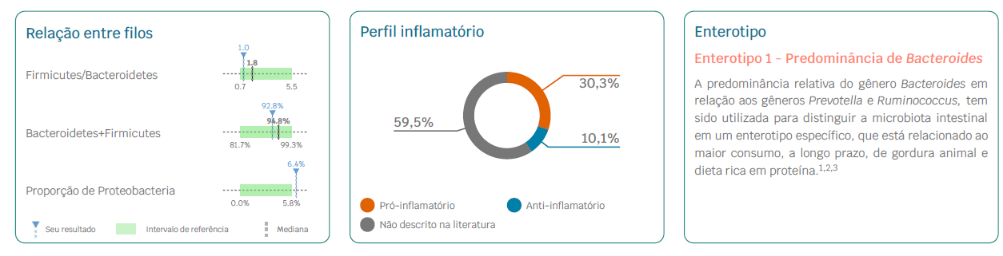

Slide 25
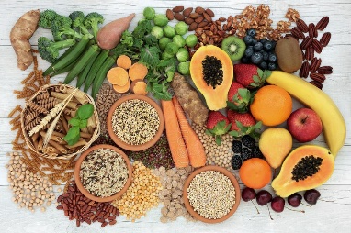
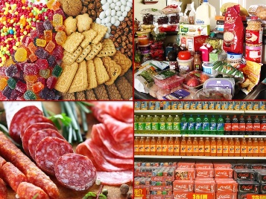
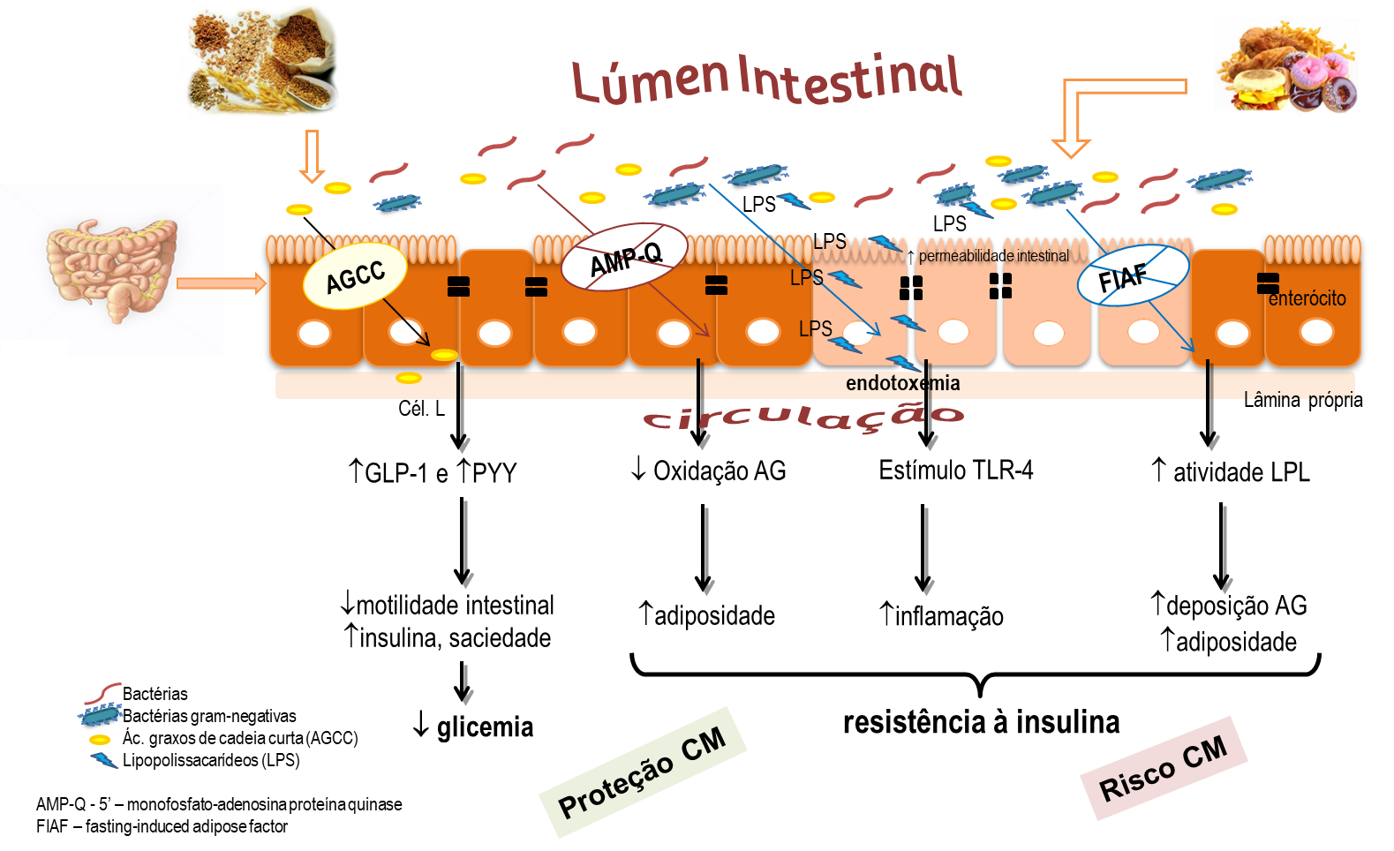
↑GLP2
↓ risco CM
↓ inflamação crônica de baixo grau
↑ risco CM
↑ inflamação crônica de baixo grau
Moraes et al. Arq Bras Endocrinol Metabol; 2014

Slide 26
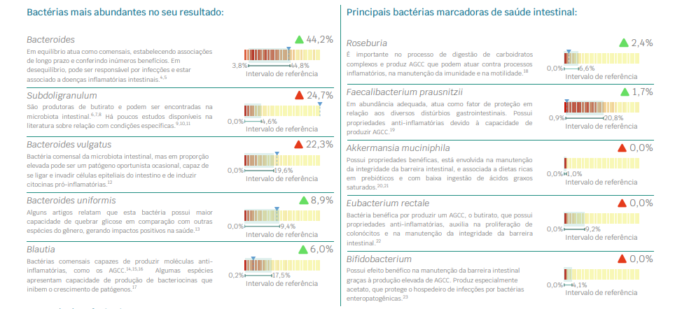

Slide 27
Sugestões – dieta
(Teste de microbiota + restrições alimentares + recomendação médica)
  Farinhas: Farinha de linhaça ou de biomassa de banana verde;
  Sementes: Semente de girassol ou de abóbora;
  Frutas: Framboesa, pitaya, kiwi, melão, pêssego, nectarina, ameixa e coco;
  Verduras e legumes: Acelga, repolho, pepino, rabanete, abobrinha, abóbora cabotian, tomate.
  Trocar o óleo de coco por óleo de semente de uva ou de linhaça;
  Usar chás com efeito antifúngico e antimicrobiano para aliviar o desconforto abdominal (hortelã, gengibre, tomilho, alecrim, guaçatonga, espinheira santa).
Estimular o consumo rotativo de alimentos

Slide 28
Sugestões – suplementação
(Teste de microbiota + restrições alimentares + recomendação médica)
  Trocar FOS por fibra solúvel não fermentativa: goma acácia, goma guar e psyllium;
  Fitoquímicos: quercetina, extrato de romã e extrato de cranberry;
  Posbiótico: Corebiome ou NewBiome;
  Reavaliar o uso de probióticos;
  Adequar a dosagem de ômega 3.

Slide 29
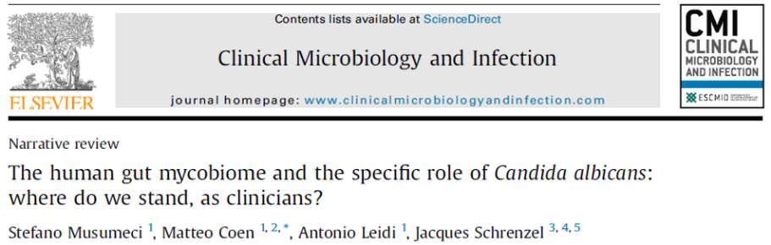
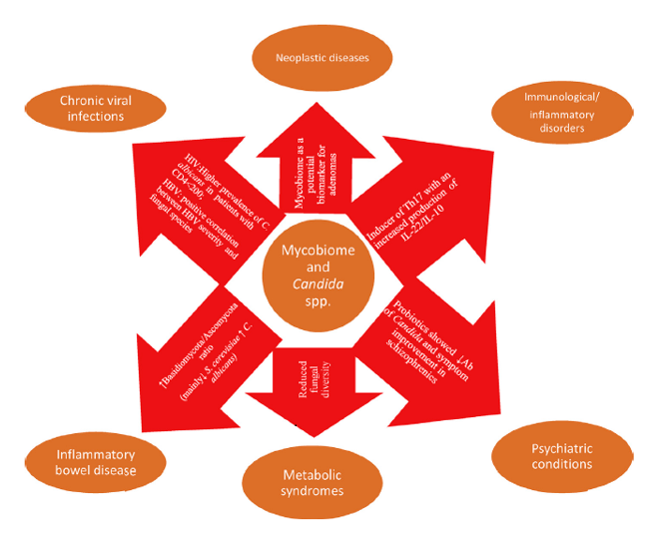
http://doi.org/10.1016/j.cmi.2021.07.034

Slide 30
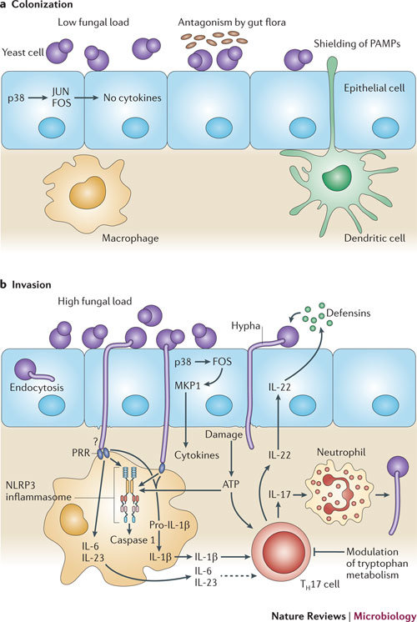
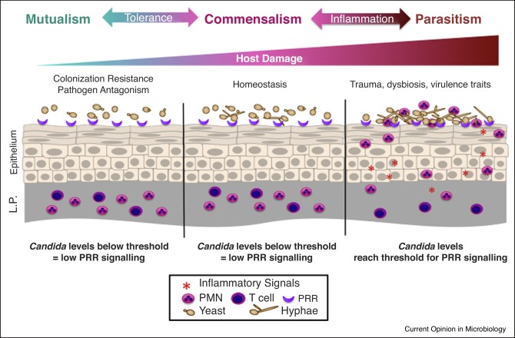
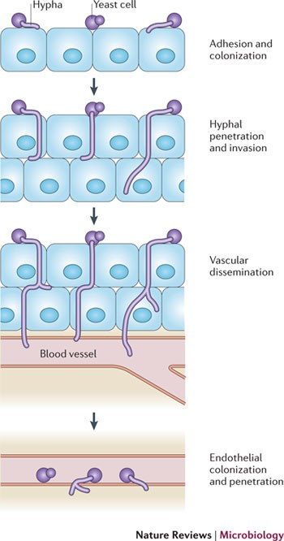
A “vilã”Candida
http://dx.doi.org/10.1016/j.mib.2017.10.020
http://doi.org/10.1038/nrmicro2711

Slide 31
https://doi.org/10.1016/j.mib.2020.05.006

Slide 32
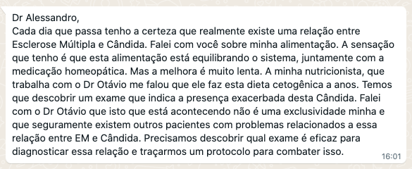

Slide 33
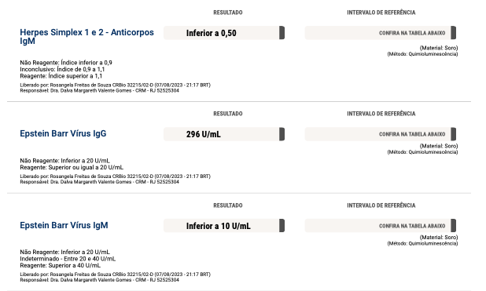
Teste imunológico

Slide 34
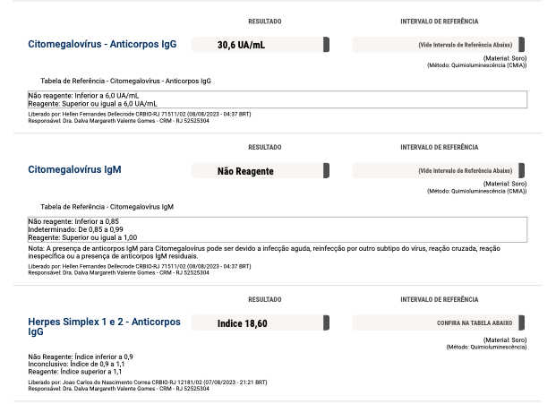
Teste imunológico

Slide 35
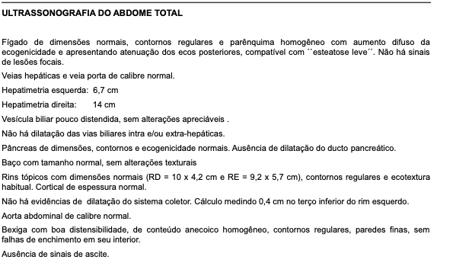
Teste de imagem

Slide 36
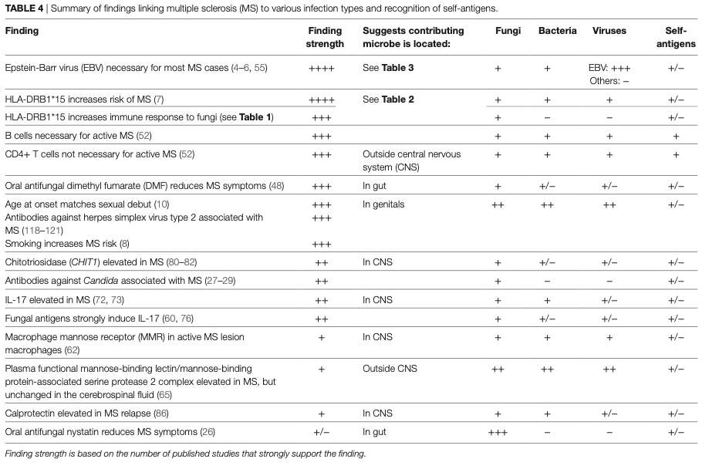
https://doi.org/10.3389/fneur.2017.00535

Slide 37
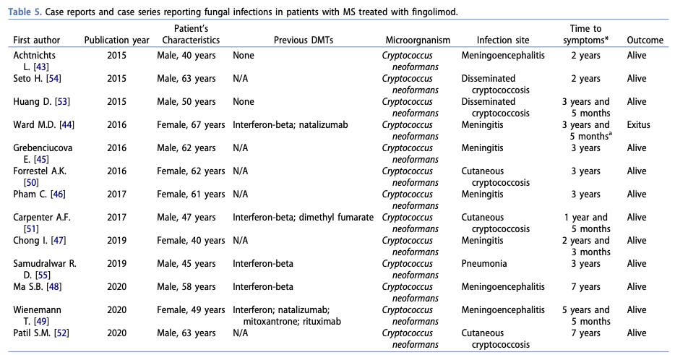
https://doi.org/10.1080/14740338.2021.1918673

Slide 38
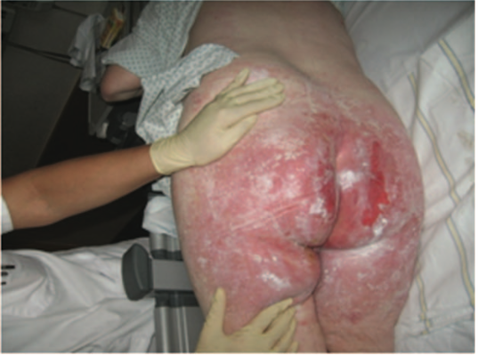
Complicações - Natalizumab
Mulher de 61 anos com EM desenvolveu uma vermelhidão pruriginosa nas regiões inguinal, genital, axilar e lombar, poucos dias após sua 11ª infusão de natalizumabe.
Teve diagnóstico de infecção cutânea por Candida spp.
Em 14 dias, mais de 30% da superfície corporal estava coberta por Candida spp., com múltiplas ulcerações na região glútea infectada.
https://doi.org/10.1212/WNL.0b013e3181cef810

Slide 39
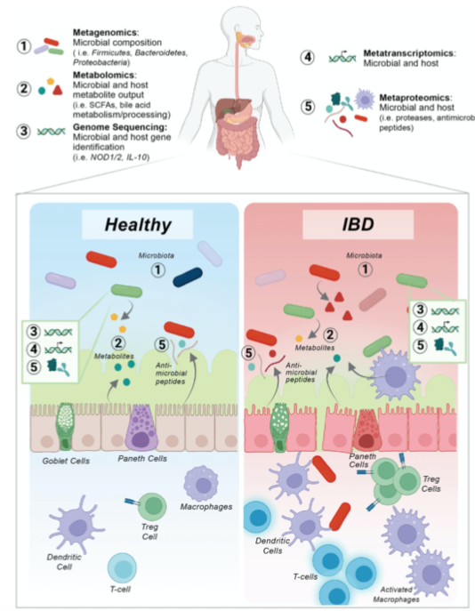
MULTI-OMICS
https://doi.org/10.1080/19490976.2022.2154092

Slide 40
Take home message
A esclerose múltipla é uma doença com uma íntima relação com intestino/ microbiota, assim como uma série de doenças infecciosas.
Estudos demonstram que pacientes com esclerose múltipla são mais suscetíveis à infecções fúngicas (inclusive nas suas formas mais graves).
A avaliação da saúde intestinal é fundamental no monitoramento dos pacientes, seja para frear o avanço da doença, assim como para fortalecer a resposta imune desse hospedeiro.

Slide 41
Take home message
As relações fisiopatológicas entre a microbiota intestinal e o sistema imunológico já foram estabelecidas e é plausível pensar que uma condição particular de disbiose intestinal esteja ligada à esclerose múltipla.
Os efeitos da alimentação no perfil de risco de diversas doenças podem ser, pelo menos em parte, mediados pela microbiota intestinal.
A diversidade alimentar impacta na diversidade bacteriana da microbiota intestinal.
A dieta interfere diretamente na composição da microbiota intestinal. Nossos microrganismos dependem do substrato que oferecemos à eles.

Slide 42
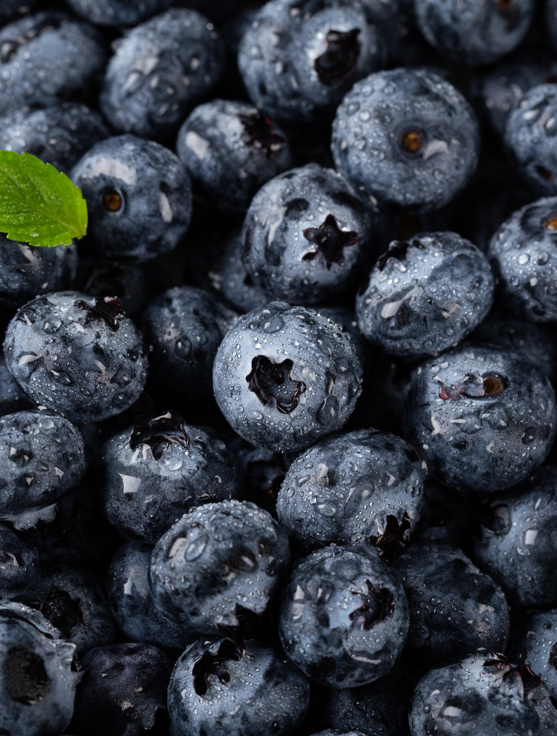



OBRIGADO!
www.nutricaoin.com.br
42

